Slide 1







































مهندس بیننده
پایتون
python
مهندس بیننده
پایتون
python

Slide 2








مهندس بیننده
پایتون
python
مهندس بیننده
پایتون
python

Slide 3










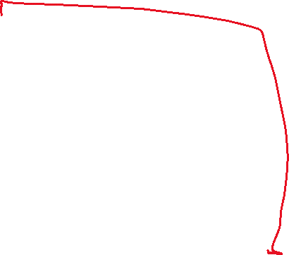






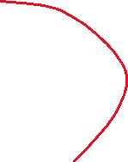



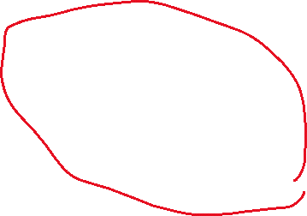





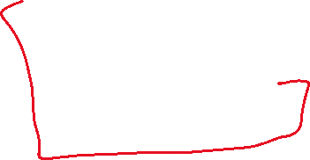



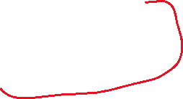



مهندس بیننده
پایتون
python
مهندس بیننده
پایتون
python

Slide 4






















مهندس بیننده
پایتون
python
مهندس بیننده
پایتون
python

Slide 5
مهندس بیننده
پایتون
python
مهندس بیننده
پایتون
python

